Slide 3
Oперационни системи
Изготвила: Адиле Шабу

Slide 4
Oперационни системи
Изготвила: Адиле Шабу

Slide 5
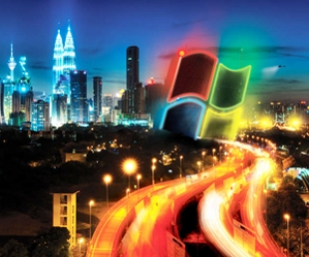

Slide 6
Операционна система

Slide 7
Операционна система
История и основни принципи

Slide 8
Операционна система
История и основни принципи
Пакетен режим

Slide 9
Операционна система
История и основни принципи
Пакетен режим
Време и многозадачност

Slide 10
Операционна система
История и основни принципи
Пакетен режим
Време и многозадачност
Разделение по пълномощия

Slide 11
Операционна система
История и основни принципи
Пакетен режим
Време и многозадачност
Разделение по пълномощия
Реален временен мащаб

Slide 12
Операционна система
История и основни принципи
Пакетен режим
Време и многозадачност
Разделение по пълномощия
Реален временен мащаб
Файлови системи и структури

Slide 13
Операционна система
История и основни принципи
Пакетен режим
Време и многозадачност
Разделение по пълномощия
Реален временен мащаб
Файлови системи и структури
Структура на операционната система

Slide 14
Операционна система
История и основни принципи
Пакетен режим
Време и многозадачност
Разделение по пълномощия
Реален временен мащаб
Файлови системи и структури
Структура на операционната система
Видове операционни системи

Slide 15
Операционна система
История и основни принципи
Пакетен режим
Време и многозадачност
Разделение по пълномощия
Реален временен мащаб
Файлови системи и структури
Структура на операционната система
Видове операционни системи

Slide 16
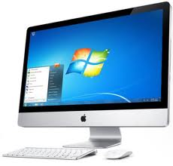
Операционна система
Операционната система (ОС) е основна част от компютърния системен софтуер, която управлява и координира работата на процесора и устройствата в компютърната система. Тя обслужва работата на приложния софтуер, като заделя необходимите за това хардуерни ресурси и контролира достъпа на различните приложения до тях. ОС дават достъп на приложния софтуер и на потребителите до определен набор от функционалности.

Slide 17
Операционна система
Операционната система (ОС) е основна част от компютърния системен софтуер, която управлява и координира работата на процесора и устройствата в компютърната система. Тя обслужва работата на приложния софтуер, като заделя необходимите за това хардуерни ресурси и контролира достъпа на различните приложения до тях. ОС дават достъп на приложния софтуер и на потребителите до определен набор от функционалности.

Slide 18
Операционна система
Операционната система (ОС) е основна част от компютърния системен софтуер, която управлява и координира работата на процесора и устройствата в компютърната система. Тя обслужва работата на приложния софтуер, като заделя необходимите за това хардуерни ресурси и контролира достъпа на различните приложения до тях. ОС дават достъп на приложния софтуер и на потребителите до определен набор от функционалности.

Slide 19
Операционна система
История и основни принципи
Пакетен режим
Време и многозадачност
Разделение по пълномощия
Реален временен мащаб
Файлови системи и структури
Структура на операционната система
Видове операционни системи

Slide 20
Операционна система
История и основни принципи
Пакетен режим
Време и многозадачност
Разделение по пълномощия
Реален временен мащаб
Файлови системи и структури
Структура на операционната система
Видове операционни системи

Slide 21
История и основни принципи
Програмите, предшествуващи разработката на ОС, са служебни програми, както и библиотеки на често използвани подпрограми, които започват да се разработват с появата на компютрите от първо поколение в края на 40-те години. Служебните програми намаляват обема на необходимите физически манипулации от страна на оператора, а библиотеките позволяват да се избегне многократното програмиране на едни и същи действия

Slide 22
История и основни принципи
Програмите, предшествуващи разработката на ОС, са служебни програми, както и библиотеки на често използвани подпрограми, които започват да се разработват с появата на компютрите от първо поколение в края на 40-те години. Служебните програми намаляват обема на необходимите физически манипулации от страна на оператора, а библиотеките позволяват да се избегне многократното програмиране на едни и същи действия.

Slide 23
История и основни принципи
Програмите, предшествуващи разработката на ОС, са служебни програми, както и библиотеки на често използвани подпрограми, които започват да се разработват с появата на компютрите от първо поколение в края на 40-те години. Служебните програми намаляват обема на необходимите физически манипулации от страна на оператора, а библиотеките позволяват да се избегне многократното програмиране на едни и същи действия.

Slide 24
Операционна система
История и основни принципи
Пакетен режим
Време и многозадачност
Разделение по пълномощия
Реален временен мащаб
Файлови системи и структури
Структура на операционната система
Видове операционни системи

Slide 25
Операционна система
История и основни принципи
Пакетен режим
Време и многозадачност
Разделение по пълномощия
Реален временен мащаб
Файлови системи и структури
Структура на операционната система
Видове операционни системи

Slide 26
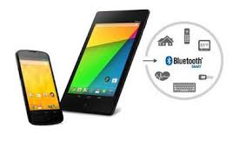
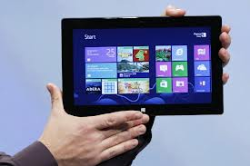
Пакетен режим
Пакетният режим предполага наличие на определен ред на изпълнение на програмите, при което ОС може да зарежда програмата в оперативната памет от външни носители на данни, без да изчаква завършването на изпълнението на предходната програма и така се избягва излишен престой на процесора.

Slide 27
Пакетен режим
Пакетният режим предполага наличие на определен ред на изпълнение на програмите, при което ОС може да зарежда програмата в оперативната памет от външни носители на данни, без да изчаква завършването на изпълнението на предходната програма и така се избягва излишен престой на процесора.

Slide 28
Пакетен режим
Пакетният режим предполага наличие на определен ред на изпълнение на програмите, при което ОС може да зарежда програмата в оперативната памет от външни носители на данни, без да изчаква завършването на изпълнението на предходната програма и така се избягва излишен престой на процесора.

Slide 29
Операционна система
История и основни принципи
Пакетен режим
Време и многозадачност
Разделение по пълномощия
Реален временен мащаб
Файлови системи и структури
Структура на операционната система
Видове операционни системи

Slide 30
Операционна система
История и основни принципи
Пакетен режим
Време и многозадачност
Разделение по пълномощия
Реален временен мащаб
Файлови системи и структури
Структура на операционната система
Видове операционни системи

Slide 31
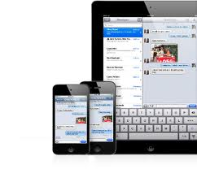
Разделение по време и многозадачност
В своя развит вариант пакетният режим изисква времето на процесора да бъде разделено между изпълнението на няколко програми.
Необходимостта от разделението по време се проявява още по-силно, когато през 60-те години в качеството на входно-изходни устройства се въвеждат електромеханични клавиатури. Тъй като скоростта на въвеждането на данни от оператора през клавиатурата щяло да доведе до излишен разход на скъпи изчислителни ресурси.

Slide 32
Разделение по време и многозадачност
В своя развит вариант пакетният режим изисква времето на процесора да бъде разделено между изпълнението на няколко програми.
Необходимостта от разделението по време се проявява още по-силно, когато през 60-те години в качеството на входно-изходни устройства се въвеждат електромеханични клавиатури. Тъй като скоростта на въвеждането на данни от оператора през клавиатурата щяло да доведе до излишен разход на скъпи изчислителни ресурси.

Slide 33
Разделение по време и многозадачност
В своя развит вариант пакетният режим изисква времето на процесора да бъде разделено между изпълнението на няколко програми.
Необходимостта от разделението по време се проявява още по-силно, когато през 60-те години в качеството на входно-изходни устройства се въвеждат електромеханични клавиатури. Тъй като скоростта на въвеждането на данни от оператора през клавиатурата щяло да доведе до излишен разход на скъпи изчислителни ресурси.

Slide 34
Операционна система
История и основни принципи
Пакетен режим
Време и многозадачност
Разделение по пълномощия
Реален временен мащаб
Файлови системи и структури
Структура на операционната система
Видове операционни системи

Slide 35
Операционна система
История и основни принципи
Пакетен режим
Време и многозадачност
Разделение по пълномощия
Реален временен мащаб
Файлови системи и структури
Структура на операционната система
Видове операционни системи

Slide 36
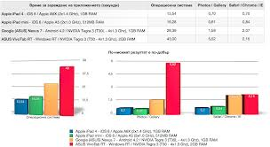
Разделение по пълномощия
Разпространението на многопотребителските системи на свой ред поставя задачата за разделение по пълномощия, с чието решаване се избягва възможността за изменение на изпълняваната програма или данни за нея, намиращи се в паметта, от друга програма, а също така и от изменение на самата ОС от някоя приложна програма.

Slide 37
Разделение по пълномощия
Разпространението на многопотребителските системи на свой ред поставя задачата за разделение по пълномощия, с чието решаване се избягва възможността за изменение на изпълняваната програма или данни за нея, намиращи се в паметта, от друга програма, а също така и от изменение на самата ОС от някоя приложна програма.

Slide 38
Разделение по пълномощия
Разпространението на многопотребителските системи на свой ред поставя задачата за разделение по пълномощия, с чието решаване се избягва възможността за изменение на изпълняваната програма или данни за нея, намиращи се в паметта, от друга програма, а също така и от изменение на самата ОС от някоя приложна програма.

Slide 39
Операционна система
История и основни принципи
Пакетен режим
Време и многозадачност
Разделение по пълномощия
Реален временен мащаб
Файлови системи и структури
Структура на операционната система
Видове операционни системи

Slide 40
Операционна система
История и основни принципи
Пакетен режим
Време и многозадачност
Разделение по пълномощия
Реален временен мащаб
Файлови системи и структури
Структура на операционната система
Видове операционни системи

Slide 41
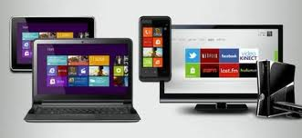
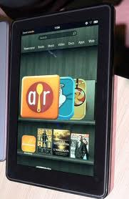
Реален временен мащаб
Прилагането на компютри за управление на производствените процеси пък изисква реализирането на принципа за работа в реално време, т.е. синхронизация на изпълнението на програмите с външните физически процеси.

Slide 42
Реален временен мащаб
Прилагането на компютри за управление на производствените процеси пък изисква реализирането на принципа за работа в реално време, т.е. синхронизация на изпълнението на програмите с външните физически процеси.

Slide 43
Реален временен мащаб
Прилагането на компютри за управление на производствените процеси пък изисква реализирането на принципа за работа в реално време, т.е. синхронизация на изпълнението на програмите с външните физически процеси.

Slide 44
Операционна система
История и основни принципи
Пакетен режим
Време и многозадачност
Разделение по пълномощия
Реален временен мащаб
Файлови системи и структури
Структура на операционната система
Видове операционни системи

Slide 45
Операционна система
История и основни принципи
Пакетен режим
Време и многозадачност
Разделение по пълномощия
Реален временен мащаб
Файлови системи и структури
Структура на операционната система
Видове операционни системи

Slide 46
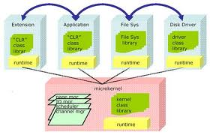
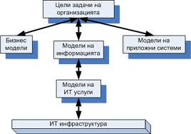
Файлови системи и структури
Постепенната замяна на носителите на данни с последователен достъп с по-модерните носители с произволен достъп води и до промени в начина на работа на ОС с тях. От гледна точка на съвременните ОС, целият твърд диск представлява съвкупност от клъстери с размер от 512 байта и повече. Драйверите на файловата система организират клъстерите във файлове и директории.

Slide 47
Файлови системи и структури
Постепенната замяна на носителите на данни с последователен достъп с по-модерните носители с произволен достъп води и до промени в начина на работа на ОС с тях. От гледна точка на съвременните ОС, целият твърд диск представлява съвкупност от клъстери с размер от 512 байта и повече. Драйверите на файловата система организират клъстерите във файлове и директории.

Slide 48
Файлови системи и структури
Постепенната замяна на носителите на данни с последователен достъп с по-модерните носители с произволен достъп води и до промени в начина на работа на ОС с тях. От гледна точка на съвременните ОС, целият твърд диск представлява съвкупност от клъстери с размер от 512 байта и повече. Драйверите на файловата система организират клъстерите във файлове и директории.

Slide 49
Операционна система
История и основни принципи
Пакетен режим
Време и многозадачност
Разделение по пълномощия
Реален временен мащаб
Файлови системи и структури
Структура на операционната система
Видове операционни системи

Slide 50
Операционна система
История и основни принципи
Пакетен режим
Време и многозадачност
Разделение по пълномощия
Реален временен мащаб
Файлови системи и структури
Структура на операционната система
Видове операционни системи

Slide 51
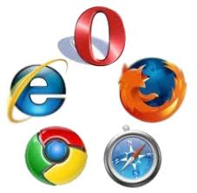
Структура на операционната система
Една операционна система се състои от две основни части:
Ядро
Обвивка
Ядрото се грижи за абсолютно всички процеси, които се изпълняват, както и за комуникацията с наличните устройства. То осигурява работата на обвивката и на приложните програми. Обвивката служи за връзка между потребителя и ядрото. Тя може да бъде както графична, така и команден ред. ОС използва и друг вид системен софтуер, който обаче не е част от самата операционна система — драйверите.

Slide 52
Структура на операционната система
Една операционна система се състои от две основни части:
Ядро
Обвивка
Ядрото се грижи за абсолютно всички процеси, които се изпълняват, както и за комуникацията с наличните устройства. То осигурява работата на обвивката и на приложните програми. Обвивката служи за връзка между потребителя и ядрото. Тя може да бъде както графична, така и команден ред. ОС използва и друг вид системен софтуер, който обаче не е част от самата операционна система — драйверите.

Slide 53
Структура на операционната система
Една операционна система се състои от две основни части:
Ядро
Обвивка
Ядрото се грижи за абсолютно всички процеси, които се изпълняват, както и за комуникацията с наличните устройства. То осигурява работата на обвивката и на приложните програми. Обвивката служи за връзка между потребителя и ядрото. Тя може да бъде както графична, така и команден ред. ОС използва и друг вид системен софтуер, който обаче не е част от самата операционна система — драйверите.

Slide 54
Операционна система
История и основни принципи
Пакетен режим
Време и многозадачност
Разделение по пълномощия
Реален временен мащаб
Файлови системи и структури
Структура на операционната система
Видове операционни системи

Slide 55
Операционна система
История и основни принципи
Пакетен режим
Време и многозадачност
Разделение по пълномощия
Реален временен мащаб
Файлови системи и структури
Структура на операционната система
Видове операционни системи

Slide 56
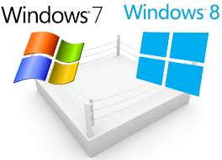
Видове операционни системи
В днешно време съществуват много разновидности на ОС, които са тясно специализирани. Такива например са мрежовите ОС или операционните системи за суперкомпютрите, които обикновено са собствени разработки или са доработени съществуващи ОС. За разлика от тях Windows, Mac OS, могат да изпълняват широк кръг от задачи. Те се наричат още потребителски операционни системи.

Slide 57
Видове операционни системи
В днешно време съществуват много разновидности на ОС, които са тясно специализирани. Такива например са мрежовите ОС или операционните системи за суперкомпютрите, които обикновено са собствени разработки или са доработени съществуващи ОС. За разлика от тях Windows, Mac OS могат да изпълняват широк кръг от задачи. Те се наричат още потребителски операционни системи.

Slide 58
Видове операционни системи
В днешно време съществуват много разновидности на ОС, които са тясно специализирани. Такива например са мрежовите ОС или операционните системи за суперкомпютрите, които обикновено са собствени разработки или са доработени съществуващи ОС. За разлика от тях Windows, Mac OS могат да изпълняват широк кръг от задачи. Те се наричат още потребителски операционни системи.

Slide 59
Благодаря за вниманието!

